Slide 1
Synchronization
Chapter 6
Notes:
在某些事件点上按某种约束产生执行顺序（协同，互斥）

Slide 2
Clock Synchronization
分布式系统同步问题：
1）时钟
2）互斥/同步
3) 分布式事务
4）死锁
时钟计量：物理时钟 vs 逻辑时钟;
时钟同步：集中式 vs 分布式;
Notes:
时钟计量：物理时钟 vs 逻辑时钟;
时钟同步：集中式 vs 分布
在某些事件点上按某种约束产生执行顺序（协同，互斥）

Slide 3
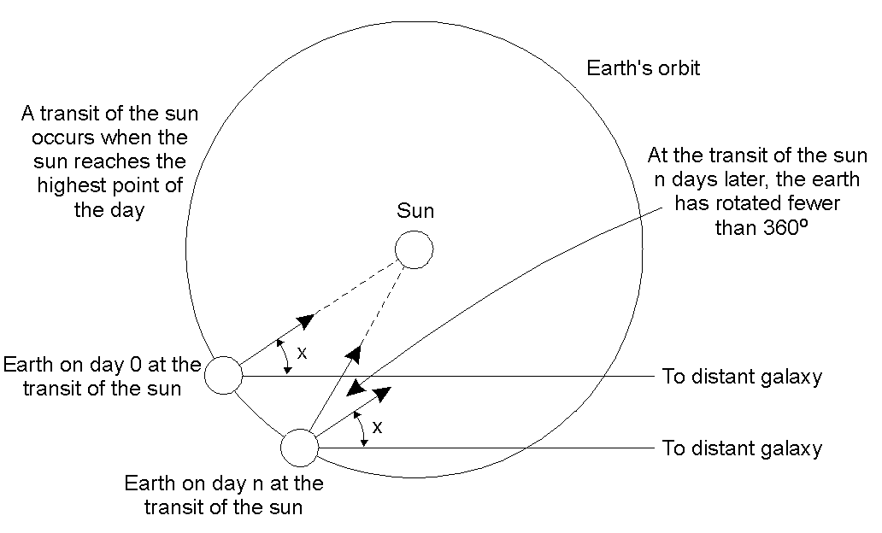
Physical Clocks (1)
实际时间的测量：
1、平均太阳日:太阳到达的最高点(正午)称为中天(transit of the sun)，两次连续的中天间的时间称为太阳日(solar day)。每天24小时，每小时3600秒，太阳秒被精确地定义为: 1/（24*3600=86400）
Notes:
物理时钟

Slide 4
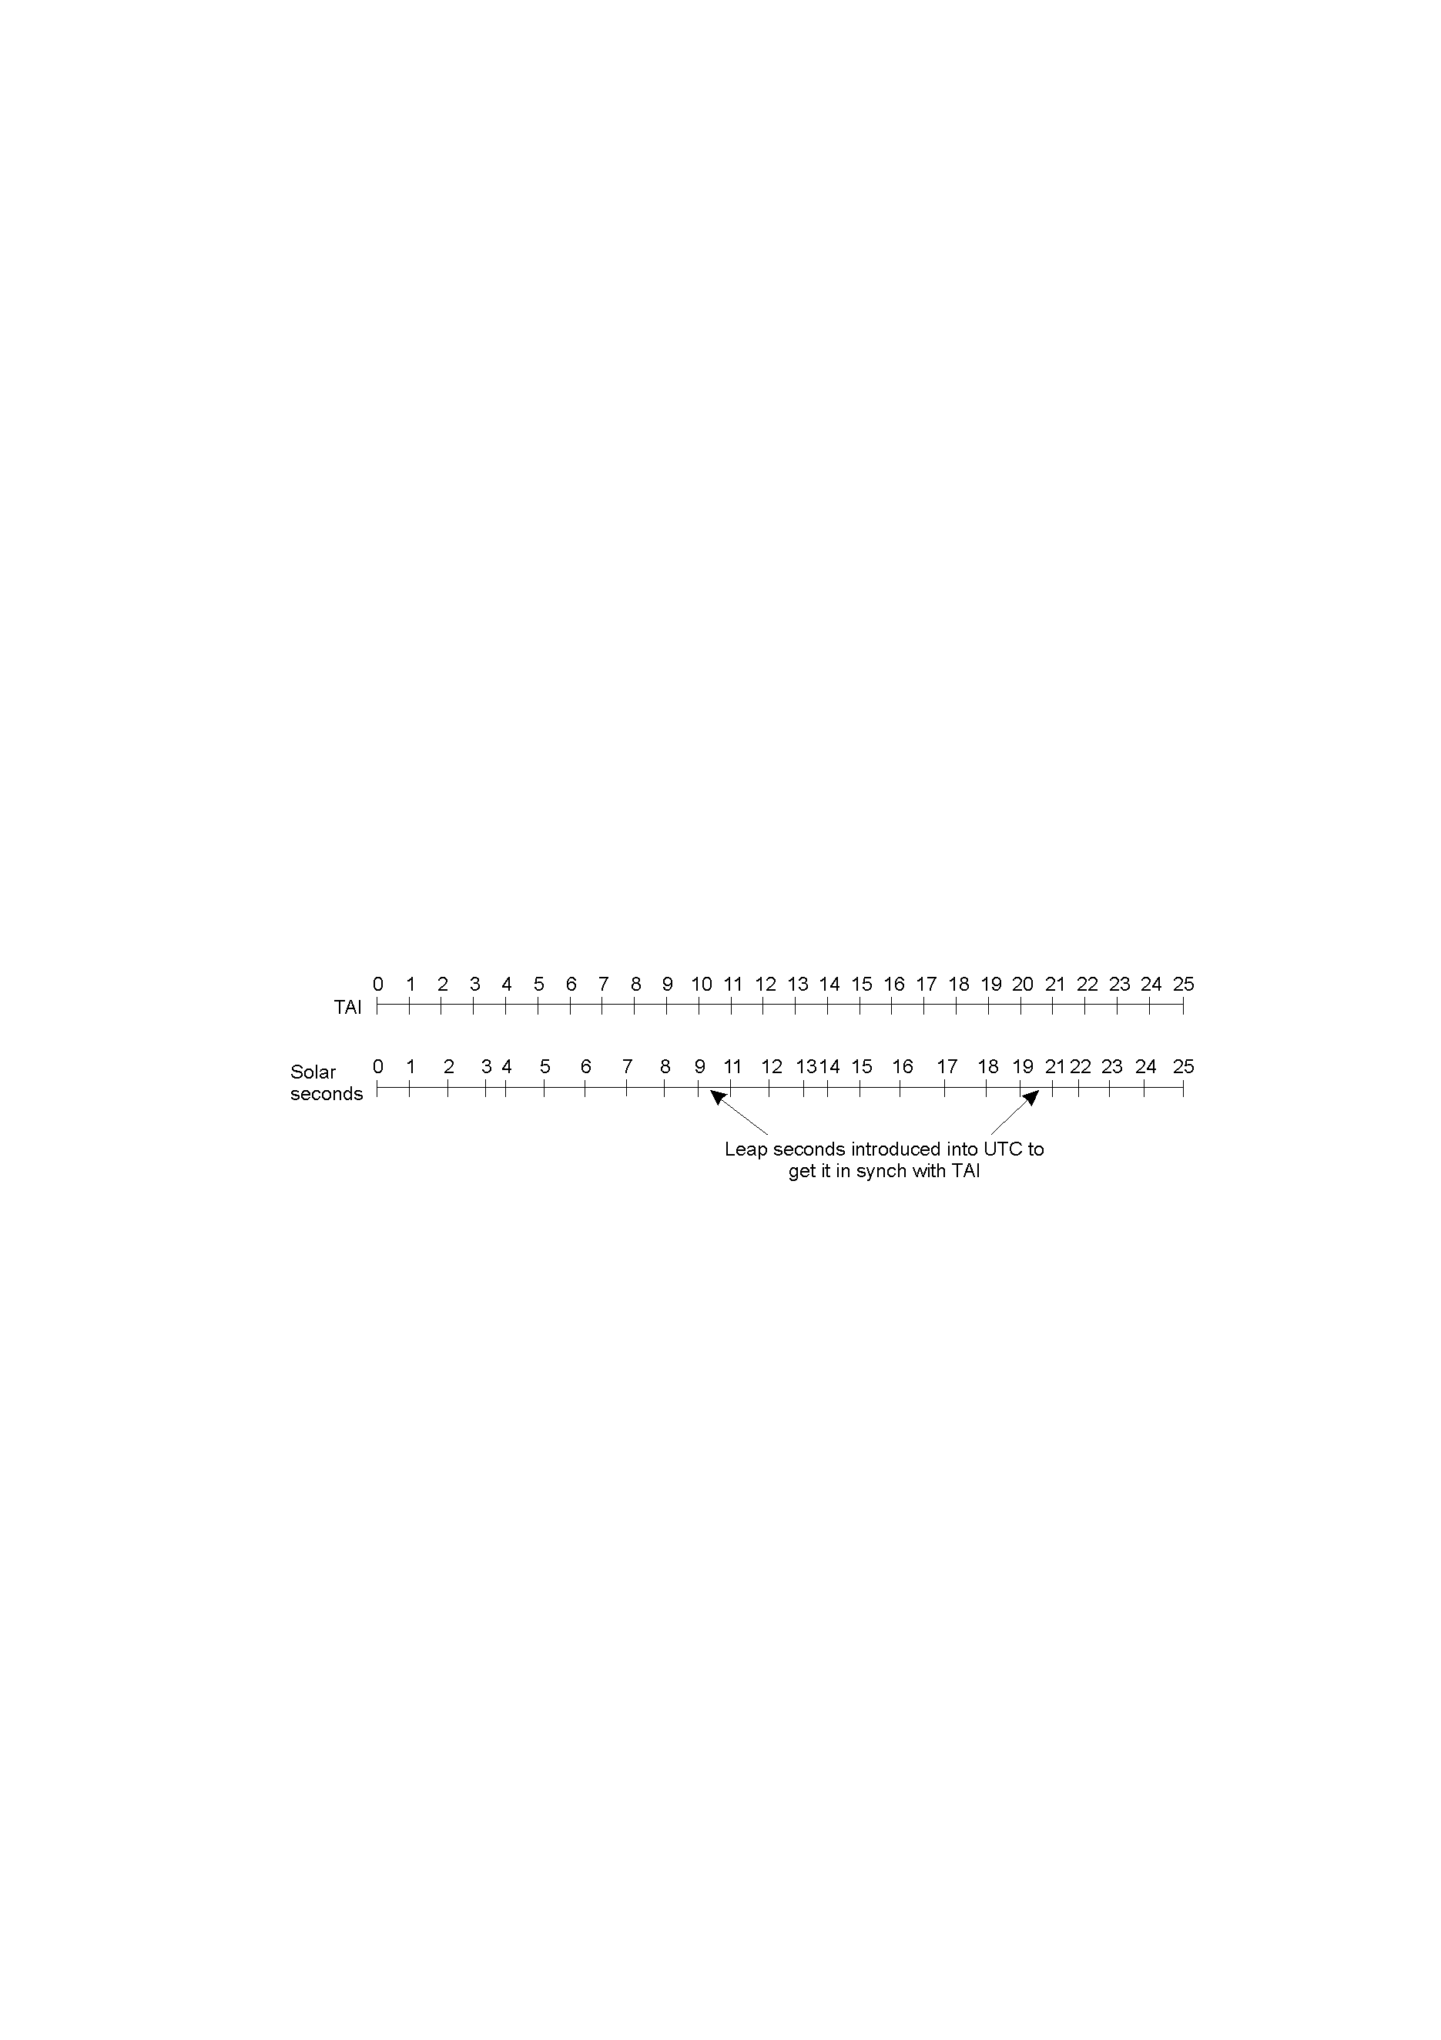
Physical Clocks (2)
2、原子时钟: 定义秒是铯133原子做9,192,631,770（约90亿）次跃迁所用的时间（与地球摆动和振动无关），与平均太阳秒相等。全球约有50个实验室拥有铯133时钟，定时向巴黎BIH*（国际时间局）报告，其平均值称国际原子时间(International Atomic Time)，简称为TAI。其他的还有氢（Hydrogen）、铷（Rubidium）原子钟，精度为2000万年误差1秒。
问题：BIH通过闰秒(leap second)解决地球自转速度减慢的问题，86,400个TAI秒比一个平均太阳日少3微秒,当原子秒计时和用太阳秒计时差到800微秒时，使用闰秒矫正平均太阳秒:
通过TAI调整时间并保持太阳时钟和原子时钟的一致性：称作国际通用标准时间——协调世界时（Universal Time Coordinated，UTC）——是现代使用的时间。
Notes:
物理时钟

Slide 5
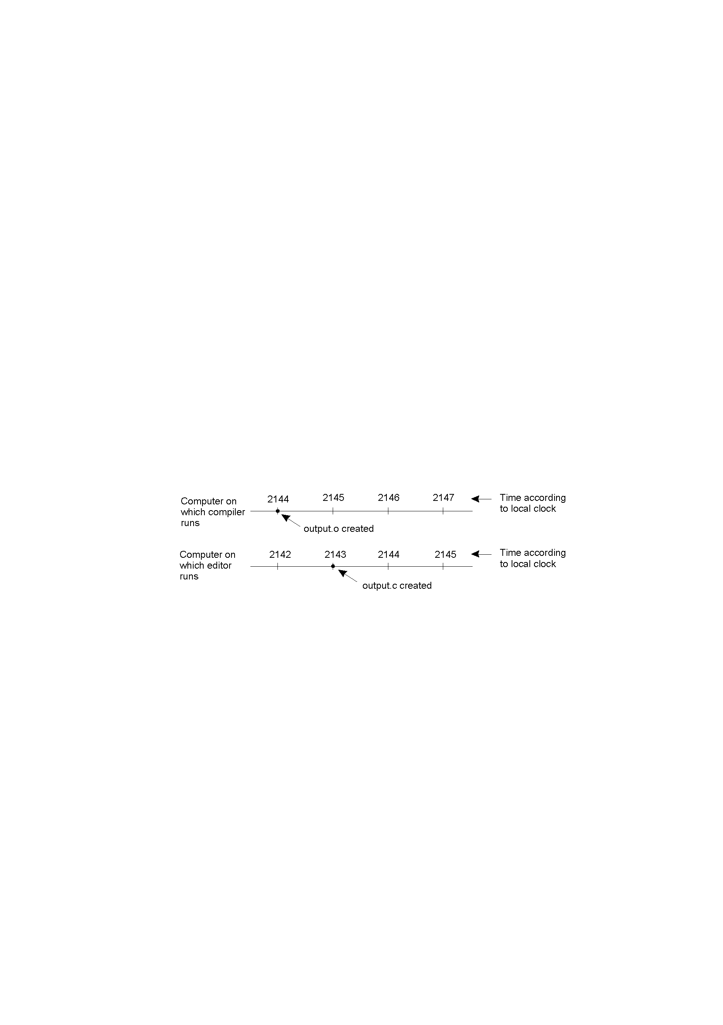
Clock Synchronization
集中式系统通过一个物理时钟确定两个及以上事件的顺序; 例如：进程A询问时间，之后进程B也询问时间，B得到的时间值应该大于或等于A所得到的时间值，但一定不会小于A得到的时间值。
分布式系统每个结点都有自己时钟，如何在时间上达到一致性; 例如:UNIX的make程序：一个大程序可分割成多个源文件，当某个源文件修改后只需将其重新编译；make检查所有源文件，找出时间大于目标文件的那个文件重新编译它;
如图中2个文件在不同的机器上没有统一时钟，就可能发生修改后的时间小于原先编译过的时间不一致问题。
Notes:
集中式不需要时钟同步
分布式需要时钟同步
时钟同步的概念，集中式简单，分布式复杂
分布式场景下的时钟同步概念，下边是
物理时钟的各种分类的算法
逻辑时钟的各种分类的算法

Slide 6
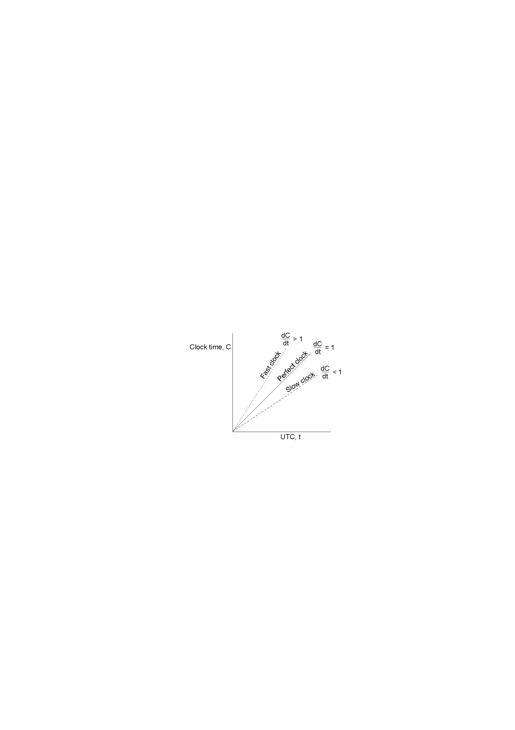
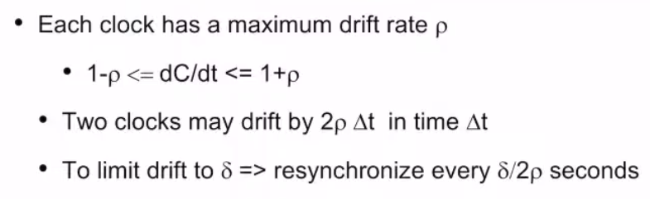
Clock Synchronization Algorithms
物理时钟校准:
设每台机器通过计时器产生的软时钟为C(计时器每秒产生H次中断,当时间到时，中断处理程序将软时钟加1)。
当UTC时间为t时，机器P的时间值是C_{p}(t)，理想情况是对所有的p和t，dC/dt = 1。
The relation between clock time and UTC when clocks tick at different rates.
Notes:
物理时钟的算法，1基本思想

Slide 7
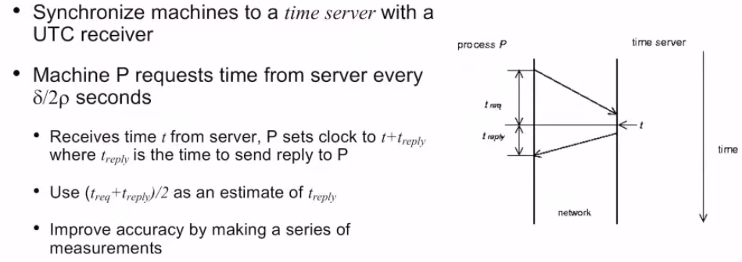
Cristian's Algorithm
Notes:
算法1

Slide 8
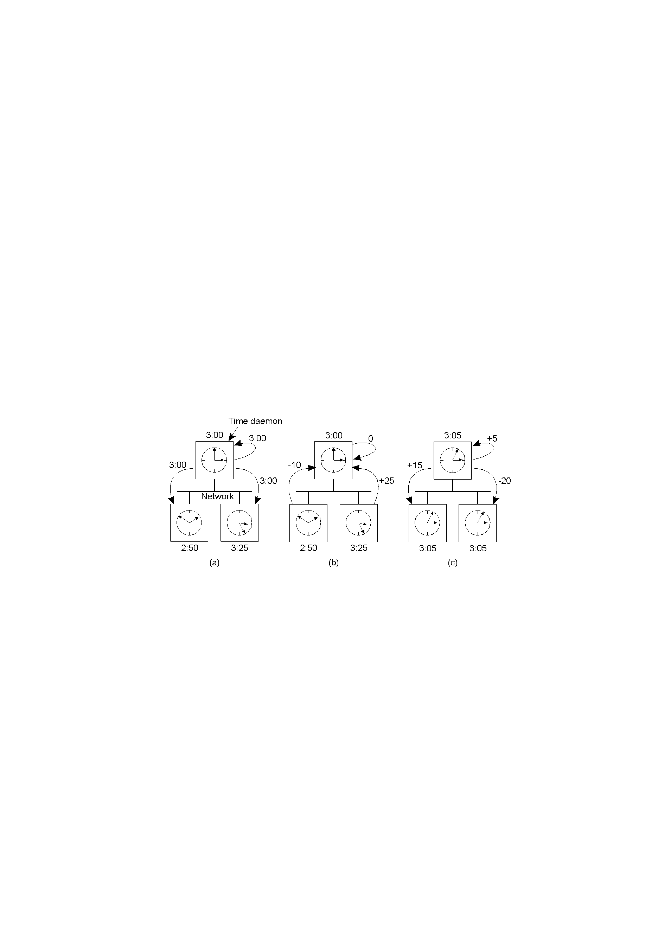
The Berkeley Algorithm
Berkeley UNIX采取服务器定期询问方式，根据每台机器的回答，计算出平均值并告诉所有机器将它们的时钟拨快或拨慢到一个新值。
The time daemon asks all the other machines for their clock values
The machines answer
The time daemon tells everyone how to adjust their clock
Notes:
算法2

Slide 9
Averaging Algorithms
非集中式时钟同步算法:
将时间划分为固定长度的再同步间隔:
(T0+iR, T0+(i+1)R)
在每次间隔开始处，每台机器广播当前时钟，并在时间间隔S内接收到达的其他广播，计算平均值作为当前时间.
Notes:
算法3，核心思想：定期更新调整；
好处：不依赖中心节点，间隔S：交给网络层，分层设计思想；

Slide 10
Logical Clock
逻辑时钟：对多数应用只要所有机器在同一时间上达到一致就足够了，是否一定要与物理时间一致不重要。比如对make程序的运行，只要所有的机器都认为当前是10:00就可，而尽管当前的实际时间是10:02。为此，引入逻辑时钟（logical clock）。
Lamport1978年提出了基于逻辑时钟的时间戳算法，用于分布式系统。其思想是用因果关系来描述进程事件发生的顺序。
1、事件定序关系
Lamport提出了HB(Happen-Before)关系。对于事件e₁、e₂
① 如果存在进程p，p包含e₁、e₂, 且e₁在e₂前发生，则 e₁→ e₂；
② 如果存在消息m，e₁为Send(m)，e₂为Receive(m)，则e₁→ e₂；
③ 如果e₁→ e₂&e₂→ e₃，则e₁→ e₃；
④ 如果e₁→ e₂，e₂→ e₁均不成立，则e₁和e₂可以并发：e₁||e₂；
Notes:
逻辑时钟定义：
前于定义：
单进程，多进程，传递性，并发定义

Slide 11
Lamport Timestamps
2、定义逻辑时钟的一种方法：
设每个进程p有一个逻辑时钟计数T_{p}，则：
①在进程p的一个事件发生前，执行T_{p}=T_{p}+1；
②当进程p发送消息m时，在m上携带时钟值：(m, T_{p})；
③当进程q接收消息(m, T_{p})时，取T_{q}=max{T_{q}，T_{p}}+1
3、逻辑时钟排序与HB（Happen Before）的关系
① 如果p→q，则T_{p}<T_{q}；
② 如果T_{p}<T_{q}，则p→q不一定成立；可能有p||q。
4、逻辑时钟与事件全排序
按照定义系统中不同的事件可能有相同的逻辑时间。为了获得全排序，考虑将进程p的优先级p_{a}作为判定依据，用序对（T_{p}，p_{a}）来进行定序，T_{p}为逻辑时钟值，当逻辑时钟值相同时，优先级高者优先。
Notes:
逻辑时钟的一种定义：
逻辑时钟与前于的关系：
全排序：

Slide 12
Lamport Timestamps
例如：三个进程0、1、2，各进程运行在不同的机器上，每个机器有自己的时钟并以不同的速率工作（图a）, 通过Lamport的逻辑时钟算法矫正如图b。
0
1
2
0
1
2
0
0
0
0
0
0
6
A
8
10
6
A
8
10
12
16
20
12
16
20
18
24
B
30
18
24
B
30
24
32
40
24
32
40
30
40
50
30
40
50
36
48
C
60
36
48
C
60
42
56
70
42
61
70
48
D
64
80
48
D
69
80
54
72
90
70
77
90
60
80
100
76
85
100
(a)
(b)
Three processes, each with its own clock. The clocks run at different rates.
Lamport's algorithm corrects the clocks.

Slide 13
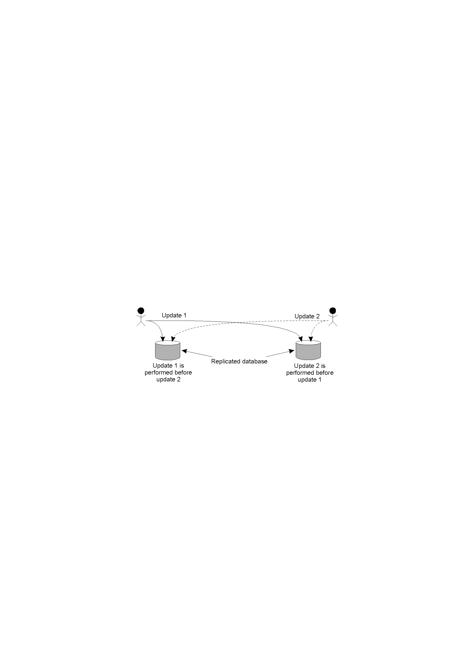
Example: Totally-Ordered Multicasting
全排序：
定义系统范围内的前于关系“ =>”：
a(in P_{i})=>b(in P_{j}) 当且仅当：T_{i}<T_{j}
或者 T_{i}=T_{j} 并且P_{i}优先级高于P_{j}。
例如：一个银行在两个地方存有数据备份，如果一个地方存款，同时，另一个地方加利息，会出现不一致。用逻辑时钟可以避免这一问题。
Updating a replicated database and leaving it in an inconsistent state.
Notes:
逻辑时钟应用的好处：
两种一致状态都正确，
不一致状态：左边存款后加息，右边加息后存款，
逻辑时钟：
左：存款，通知右；
右：判断是否已经加息，没有，则新增存款不加息，然后通知左已经加息，
左：存款不加息，
总结：逻辑时钟用于判断事件先后顺序，确保事件执行后的一致性
用于进程同步，后续还会看到如何用于进程互斥，

Slide 14
向量时钟
标量时钟无法识别时钟推进的原因，引入向量时钟。
设每个进程P_{i}有一个时间向量LC_{i}[1,2,...,n],其中:
(1)LC_{i}[i]描述进程P_{i}自身逻辑时钟的进展情况；
(2)LC_{i}[j]表示进程P_{i}所知道进程P_{j}逻辑时钟的进展情况；
(3)LC_{i}[1,2,...,n]表示进程P_{i}对逻辑全局时间的局部视图。
进程P_{i}向量时钟推进规则:
(1)当一个事件发生之前,P_{i}更新LC_{i}[i]:
LC_{i}[i]:= LC_{i}[i] + d (d>0)；
(2)每个报文带有发送时的时钟向量,当收到一个带时间戳的报文(m,LC_{j},j)时,Pi更新LC_{i}:
LC_{i}[k]:=max(LC_{i}[k],LC_{j}[k]) 1<= k <=n；
LC_{i}[i]:=LC_{i}[i] + d (d>0)；
Notes:
记录其他进程时钟，判断本地时钟推进的原因，内部推进其他时钟不变，外部推进其他时钟变化

Slide 15
向量时钟
进程P
进程Q
进程R
q7(1,7,2)
r4(1,4,4)
p4(4,5,0)
q6(1,6,0)
q5(1,5,0)
r3(1,4,3)
p3(3,1,0)
q4(1,4,0)
q3(1,3,0)
r2(0,0,2)
p2(2,1,0)
q2(1,2,0)
p1(1,0,0)
q1(0,1,0)
r1(0,0,1)
使用向量逻辑时钟方法确定的各事件的逻辑时间(可以知道时间前进的原因)

Slide 16
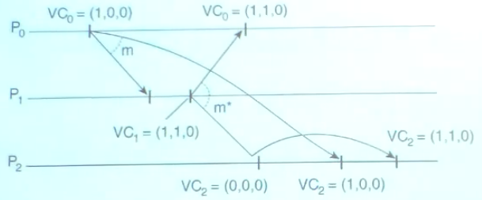
向量时钟
使用向量逻辑时钟方法确定的各事件的逻辑时间(可以知道时间前进的原因)

Slide 17
分布式系统互斥问题
一、基本假设
① 分布式系统中每个进程是平等的。它们都拥有申请和“审批”资源的权利；
② 系统有n个结点，结点和进程一一对应；
③ 进程按照发送者发送消息的顺序接收消息；
④ 每条消息在有限时间内是可送达的；
⑤ 每个进程可以给其它任意进程发消息。
Notes:
互斥定义回顾：
互斥假设：
分层设计思想
一系列互斥算法，从最简单的开始，然后一步步看改进版本

Slide 18
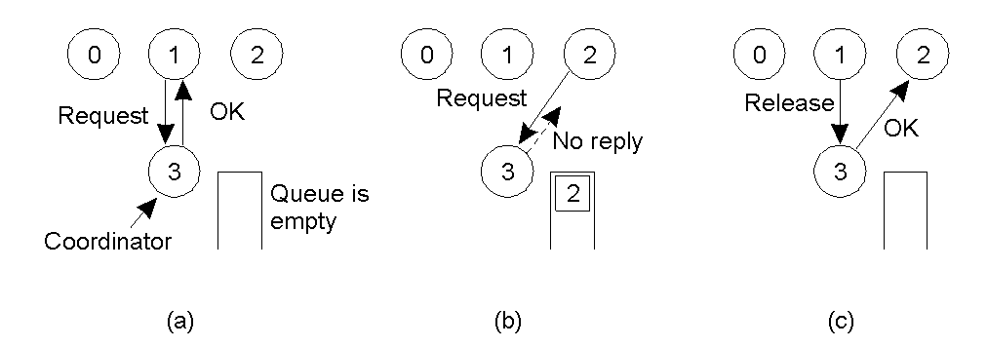
Mutual Exclusion: A Centralized Algorithm
Process 1 asks the coordinator for permission to enter a critical region. Permission is granted
Process 2 then asks permission to enter the same critical region. The coordinator does not reply.
When process 1 exits the critical region, it tells the coordinator, when then replies to 2
讨论：
①每完成一次临界区操作，要发Request、Reply、Release三个消息；
②当协调者进程故障时，需要安排新进程代替它：选一个进程；通知其它进程；建立相应队列；恢复工作。
Notes:
临界区概念回顾，
操作流程，
缺陷

Slide 19
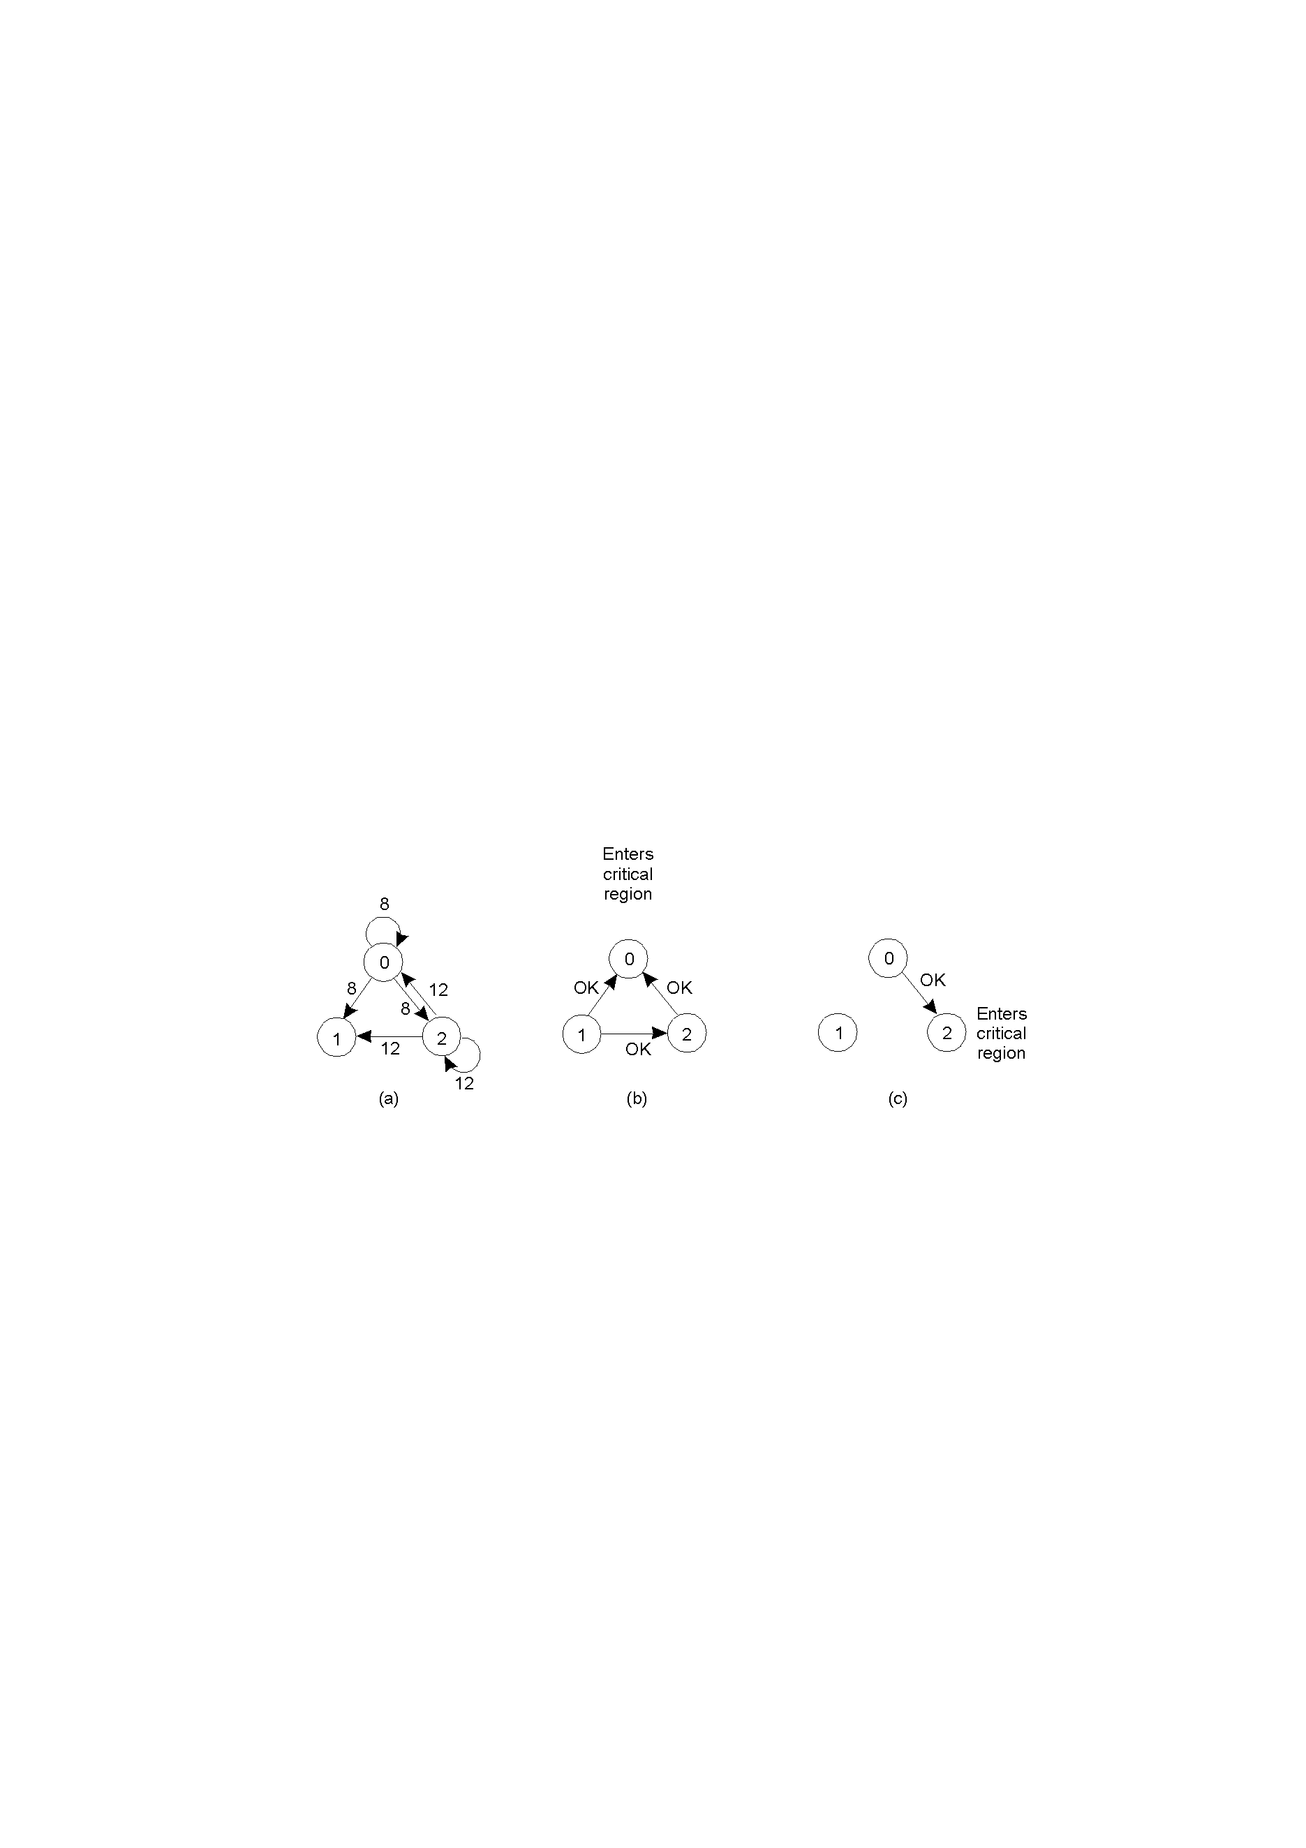
A Distributed Algorithm
Two processes(0 and 2) want to enter the same critical region at the same moment.
Process 0 has the lowest timestamp, so it wins.
When process 0 is done, it sends an OK also, so 2 can now enter the critical region.
三、Lamport算法
基本思想：要想获得某一资源的使用权，必须征得所有结点同意，时钟最小的可以使用资源；冲突时，按“定序”进行处理。
数据结构：每个进程拥有一个全局请求队列。
Notes:
逻辑时钟在进程互斥时的作用

Slide 20
A Distributed Algorithm
进程p进入临界区前向所有进程发送Request(T_{p}, p)，并将请求放入自己的请求队列；
当进程q接到此消息，将其放入自己的请求队列，并返回一个带有时间戳的Reply(T_{q})；[T_{q}>=T_{p+1}];
当Request(T_{p}, p)收到全部响应后(Reply)，如果按“全排序”规则排在p队首时，p进入临界区，否则等待；
当p退出临界区时，从自己的队列中去掉Request(T_{p}, p)，并向其它进程发出Release；
当q接到Release后，将相应的Request(T_{p}, p)从自己的队列中删除。然后看自己是否正在等待此临界区：
如果是，则转3；
如果不是，不做任何进一步的工作。
讨论：
①每完成一次临界区操作，要发Request、Reply、Release消息各n-1个；
②时间戳及全排序保证不死锁。
Notes:
Reply时调整了时间戳，后续在发送请求时请求时间戳就排在上一个请求之后了

Slide 21
A Distributed Algorithm
四、Lamport改进算法（Ricart, Agrawala 1981）
1.Request消息：p必须让系统中的其它n-1个进程知道它的需求；
2.Reply消息,
①如果进程q未在临界区内，且也不打算进入，则同意p的请求，向p发Reply；
②如果进程q在临界区内，则不向p发Reply，并将此Request挂入请求队列；
③如果进程q正打算进入临界区，则看T_{p}<T_{q}是否成立，
成立，同意p的进入请求，向p发Reply；
不成立，则将此Request挂入相应队列，此时不发Reply；
3.按照发Reply消息的原则，当未发Reply的进程使用完临界区后，再向原来发Request的进程发送Release消息。
4.当Request收到全部响应(Reply和Release)后进入临界区.
该算法所发送的Reply和Release消息的总数为n-1。只用2(n-1)条消息就可以完成一次对临界区的操作。
Notes:
对发送消息进行优化，
如果接收者正要用，那么就不发送reply，以前算法时无论如何都要发送reply；

Slide 22
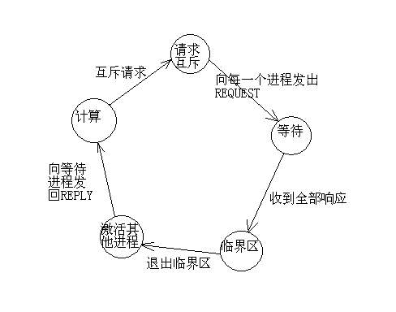
A Distributed Algorithm
Ricart改进算法的状态转换图
讨 论：
1.新来者问题——参与此活动的进程都需要知道彼此的名字，当一进程新参与时，要完成相应的工作；
2.故障问题——某参与者故障时，会使算法失效，这可用监测方法解决。
Notes:
一个进程所处于的不同状态之间的转换关系

Slide 23
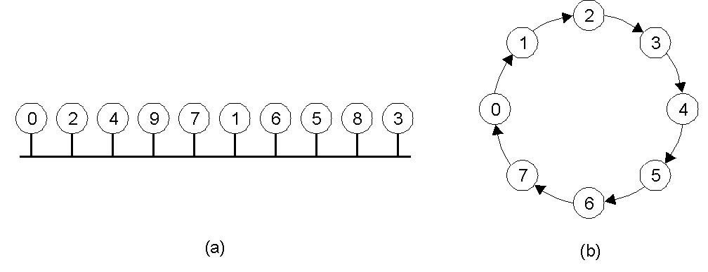
A Token Ring Algorithm
An unordered group of processes on a network.
A logical ring constructed in software.

Slide 24
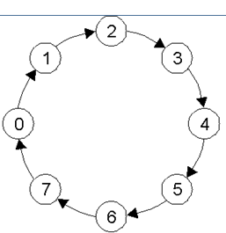
A Token Ring Algorithm
五、令牌传递算法
1. 基于环结构的令牌传递算法
单向环——被动等待[ Le Lam，1977]
1). p接到左边传来的令牌，如果自己想进入
则持令牌进入临界区；
完成临界区操作；
退出临界区；
2). 将令牌右传；
问题：
可能出现“令牌追请求”和“请求追令牌” 的现象；
Notes:
同一时刻只有一人能持有令牌，不用逻辑时钟，另一种思路
令牌单向动，请求不动，

Slide 25
A Token Ring Algorithm
双向环—请求驱动[ Dijkstra,1984], 假设进程p申请令牌：
1). 向其右临q发Request;
2). 若q有令牌，且正要进入临界区，则持令牌进入临界区完成相应操作；否则，将令牌左传，算法结束；
3). 若q无令牌，则看自己是否已发出Request,
已发出, 则记下左边p发来的Request，等待获得令牌, 获得后完成临界区操作，令牌左传；
未发出, 则将该Request继续右传；
令牌
请求
讨论：
①双向环：在拥有令牌者处相遇，拥有者将令牌向左传， 直到有请求者处；
②令牌和请求的相向传递, 避免了“令牌追请求”和“请求追令牌” 的现象；
③可以通过增加时间戳，防止回应的不及时（令牌丢失，令牌者故障等）；

Slide 26
A Token Ring Algorithm
2.基于非环结构的令牌传递算法[K.M.Chandy 1982]. 数据结构：
设系统有n个进程P=(p₁,p₂,…p_{n})，每个进程维持一个请求队列;
一个n维令牌向量VT=(vt₁,vt₂,…vt_{n})，vt_{i}表示对应进程p_{i}已获得服务的Request次数。
算法描述：
1. p_{i}为第m次进入临界区，广播Request(p, m)后进入等待状态；
2. 获得令牌后：
将对应令牌向量中的元素vt_{i}置为m；
进入临界区工作；
退出临界区时，查看请求队列?
队列空，则执行自己的工作，直到收到某个请求；
队列非空，取一个请求Request(p_{j}, h)，如果h比p_{j}对应令牌向量中的元素vt_{j}小(请求已执行)，将其删除，取下一个Request；否则（新请求），将令牌传给p_{j} ；
Notes:
Request(p_{j}, h)很久以前收到，在收到令牌时很可能已经执行完了

Slide 27
A Token Ring Algorithm
讨论：
①令牌直接传送；
②令牌不用时，不需要循环传送；只在申请时才向申请者发送；
③需要解决令牌丢失问题；
④需要进行队列的维护和令牌向量的协调工作。
Comparison
Algorithm | Messages per entry/exit | Delay before entry (in message times) | Problems
Centralized | 3 | 2 | Coordinator crash
Distributed | 2 ( n – 1 ) | 2 ( n – 1 ) | Crash of any process
Token ring | 1 to ∞ | 0 to n – 1 | Lost token, process crash
A comparison of three mutual exclusion algorithms.

Slide 28
选举算法
许多分布式算法需要一个进程充当协调者、发起者、排序者等。如果协调者发生故障，则必须选择另一个副本代替其运行(选择算法)。
选举算法的目的是在选举开始后，确保在所有进程都同意的基础上选出协调者;
选举算法总是找编号（优先级等）最大的进程作为协调者；
假定： ① 进程与结点机一一对应；
② 进程p具有唯一优先级，并用p表示；
③ 系统中具有最高优先级者为协调进程；
④ 每个进程知道系统中当前的各个进程及其优先级。
两种常用算法：Bully（欺负）算法和环算法。
Notes:
有时需要一个全局协调者承担协调进程互斥的任务，这个协调者一旦坏了就要重新选举

Slide 29
Bully算法
1.当进程p进入临界区时，向协调者发请求消息，如果在T时间内得到回复，则进入临界区工作；否则，开始竞争协调者；
2.p向所有比它优先级高的进程发送消息：“要当协调者”。
时间T内没接到回复，p则启动一个协调者副本，并发出“p为当前的协调者”消息给其它进程；
时间T内收到回复（反对者），则再等一个时间T′。
T′内没有收到消息，则认为刚才的回复者故障，p重新开始该算法；
T′收到消息“q是新的协调者”，则p记下q，并向q申请进入临界区；
3.如果p接到一个比它优先级低的进程竞争协调者的消息，则给对方一个适当的回复；自己开始执行竞争者算法。
4.当一个高优先级的进程因故障排除恢复运行时，它重新执行竞争者算法，以剥夺较低优先级进程的协调者资格，自己重新行使此权利。
Notes:
3.别的进程恰巧发现故障，开始精选，所以给出回复，同时开始竞选

Slide 30
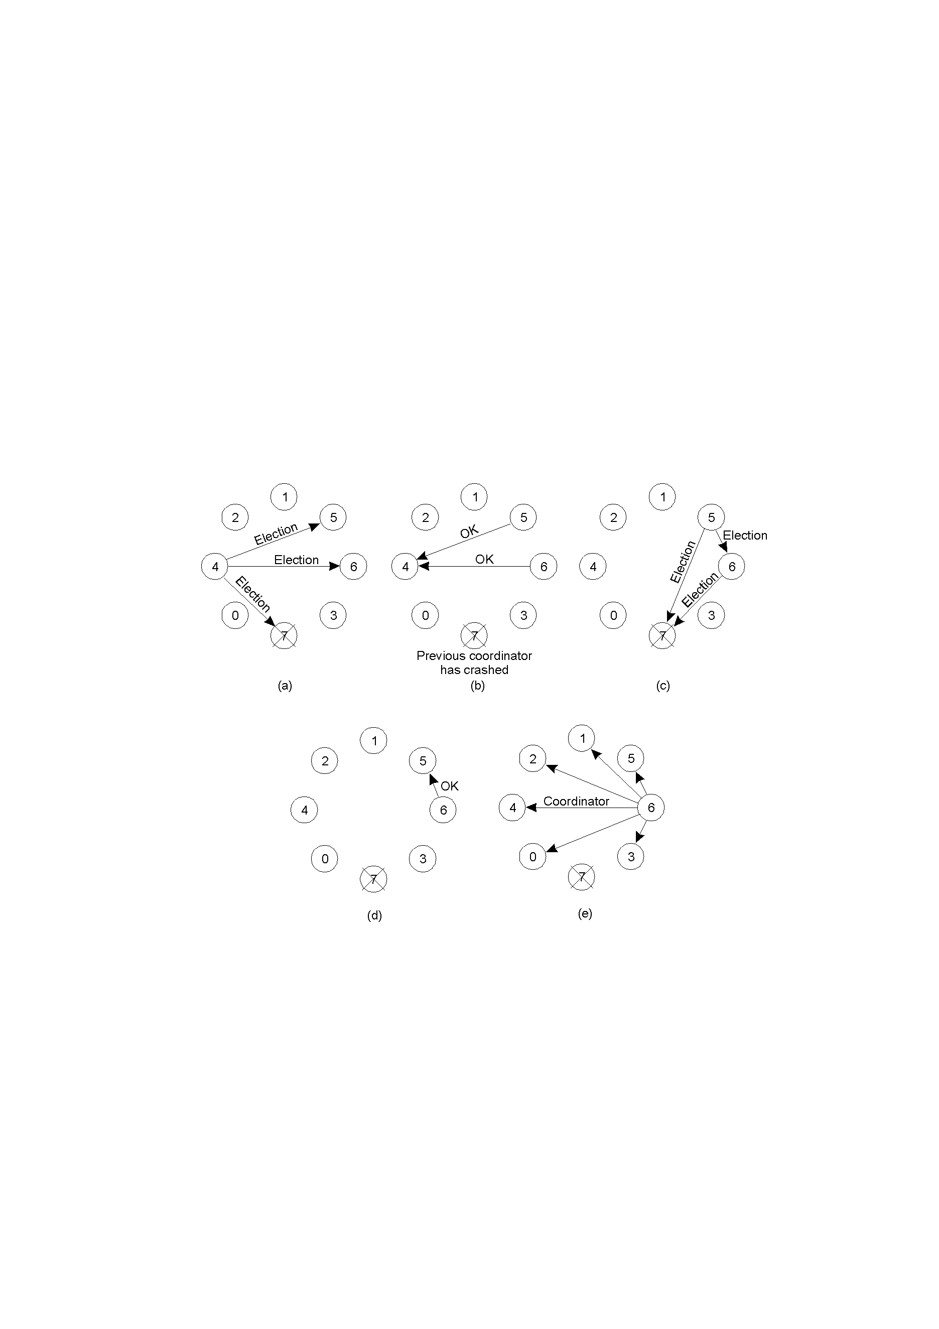
The Bully Algorithm (1)
The bully election algorithm：
Process 4 holds an election
Process 5 and 6 respond, telling 4 to stop
Now 5 and 6 each hold an election
Process 6 tells 5 to stop
Process 6 wins and tells everyone

Slide 31
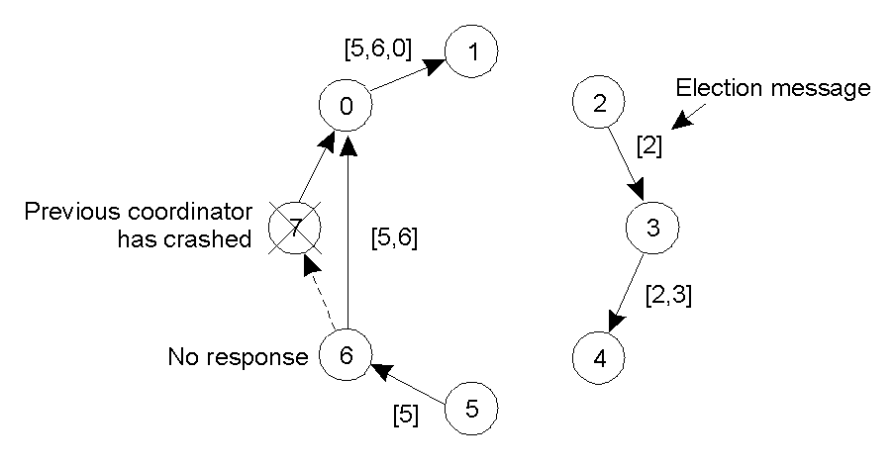
A Ring Algorithm
基于环结构的选举思想:
假设进程是按物理或逻辑排序，进程知道后继者；
当任一进程发现协调者不再起作用时，它构造一个包含它自身进程号的选举消息发送给后继者；
如果后继者失效，消息将绕过后继者到达下一个后继者，直到找到一个运行进程；
每次发送者都将自己的进程号加入到消息表中。
进程2、5同时发现协调者进程7失效，它们各自建立一个选举消息沿环发送。
两条消息都将沿环运动，当消息中成员一样时，优先级最高者当选;
Notes:
第三步由下层网络保障，分层思想，
消息一样：所有未故障节点都响应了

Slide 32
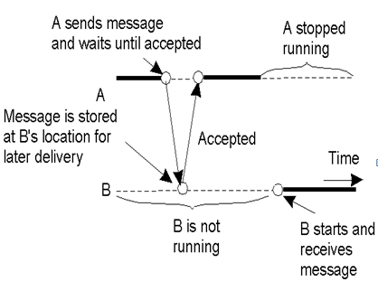
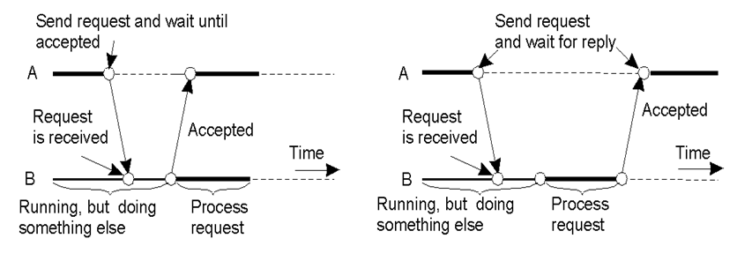
分布式的同步
进程同步----基于消息的发送与接收。
P1 P2
……… ………..
send(P2) receive(P1)
……… ……….
例如前面介绍过的IPC中默认的同步语义等：
Notes:
同步概念：某一时间点，多个进程协同下，才能继续

Slide 33
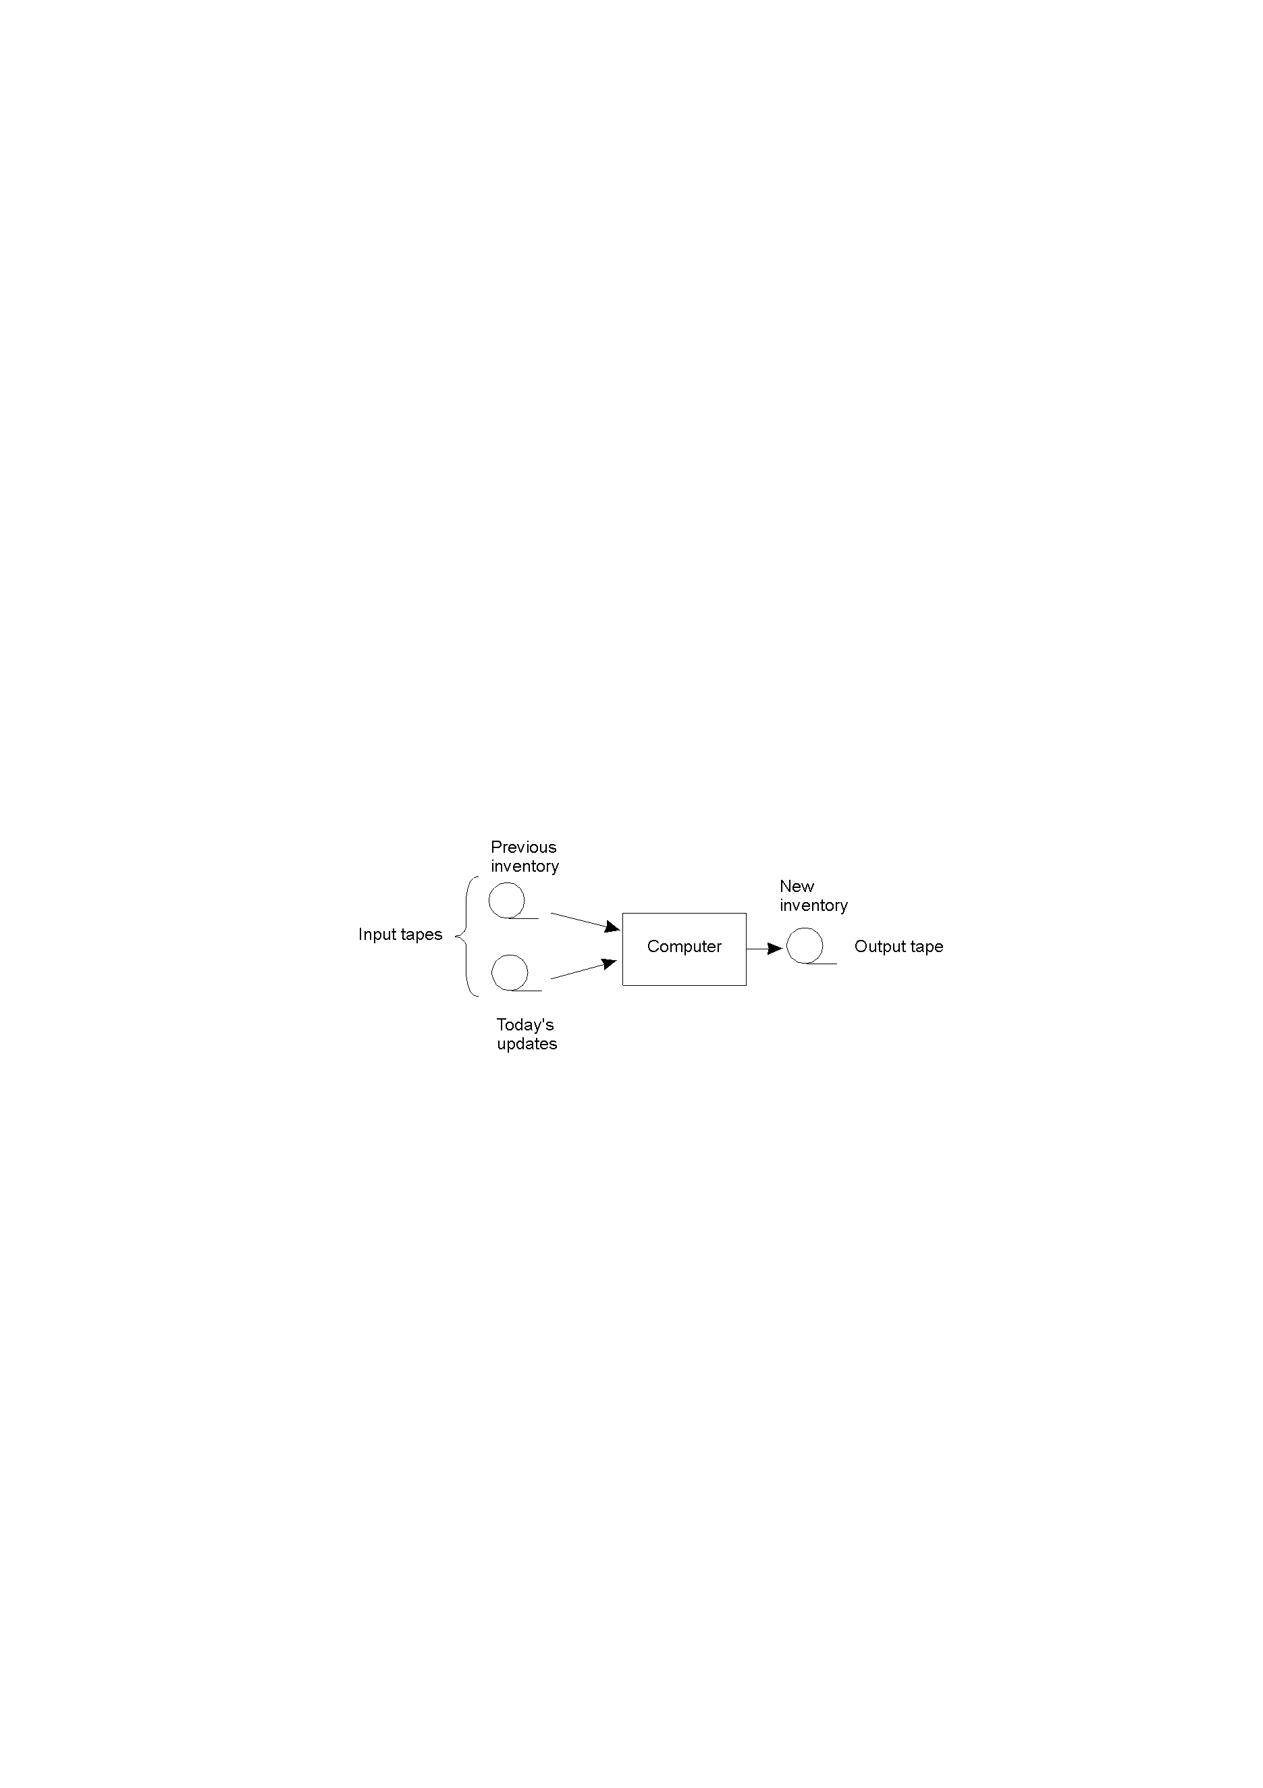
The Transaction Model
商业交易模型（或事务模型）
对任何一个商品交易, 从协商到签定合同成交，都经历了从协商到签约过程，签约前可以更改或中止，签约后必须执行。
磁带系统模型：早期计算机系统中对事务处理是将文件保存在磁带上。
例如：一个可自动盘点的超市，计算机每天对两盘输入的磁带进行处理。
磁带1存以前的所有库存;
磁带2有当天更新列表;
计算机从两盘磁带上读取数据，并生成新的主库存磁带。
Updating a master tape is fault tolerant.
对任何原因引起的运行错误，所有的磁带都可以倒卷,其工作可以毫无损失地重新开始。
老式的磁带系统具有了要么全有要么全无的特性--原子事务。
Notes:
事务的基本概念
事务和同步的关系？

Slide 34
The Transaction Model (1)
银行应用例子(在线更新)：
客户通过PC机连接到银行，将一个账户的钱取出存入另一账户，操作如下：
提取（金额，账户1）
存入（金额，账户2）
如果网络在第一步之后第二步之前中断，那么第一个账户已被取出而第二个账户却没有存入, 钱就消失了。
两个操作应该作为一个原子事务：要么都执行，要么一个也不执行；
问题是事务执行失败后如何使磁带返回到各自的初始状态?
假设：
系统相互独立的进程组成，每个进程都会随机出错；
通信错误已被底层软件透明处理；
稳定的存储器；
Notes:
用事务模型来完成进程同步可以保障同步正确性

Slide 35
The Transaction Model (2)
1、事务原语：需要系统(OS or runtime) 提供特殊的原语.
Primitive | Description
BEGIN_TRANSACTION | Make the start of a transaction
END_TRANSACTION | Terminate the transaction and try to commit
ABORT_TRANSACTION(回滚) | Kill the transaction and restore the old values
READ | Read data from a file, a table, or otherwise
WRITE | Write data to a file, a table, or otherwise
2、事务体：由BEGIN_TRANSACTION和END_TRANSACTION包含起来的程序段，执行具有原子性；事务体中的操作可以是系统调用、库过程、或者程序段；
3、事务的特性（ACID ）
原子性（Atomic）：不可分割的；
一致性（Consistent）：不会破坏数据的正确性；
独立性（Isolated）：并发事务不会互相干扰；
持久性（Durable）：事务一旦提交，改变就永远存在。
Notes:
分布式系统中的事务定义与描述

Slide 36
The Transaction Model (3)
从纽约White Plains 到肯尼亚的Malindi经过3个航班：
BEGIN_TRANSACTION reserve WP -> JFK; reserve JFK -> Nairobi; reserve Nairobi -> Malindi; END_TRANSACTION (a) | BEGIN_TRANSACTION reserve WP -> JFK; reserve JFK -> Nairobi; reserve Nairobi -> Malindi full => ABORT_TRANSACTION (b)
Transaction to reserve three flights commits
Transaction aborts when third flight is unavailable

Slide 37
Classification of Transactions
Flat transactions
Nested transactions
Distributed transactions

Slide 38
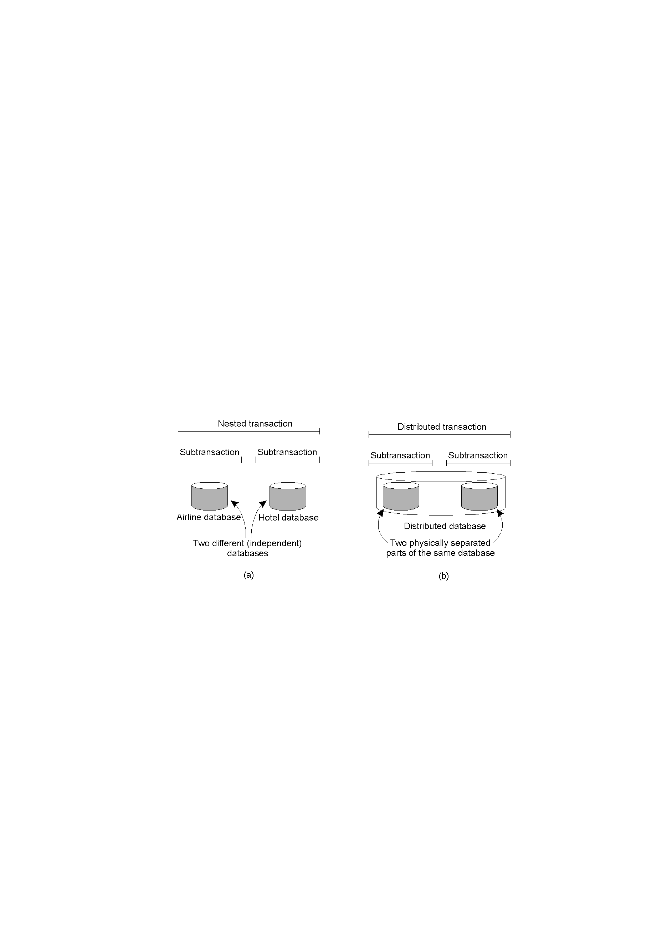
Classification of Transactions
Nested transactions：事务包含子事务，比如：预定3个不同航班的事务可以在逻辑上分成3个子事务，他们可以独立管理和运行。
Distributed transactions：单级事务需要处理分布在多台机器上的数据。例如：预定从纽约到Nairobi航班座位的子事务涉及分布在两个城市的2个数据库。
A nested transaction b) A distributed transaction

Slide 39
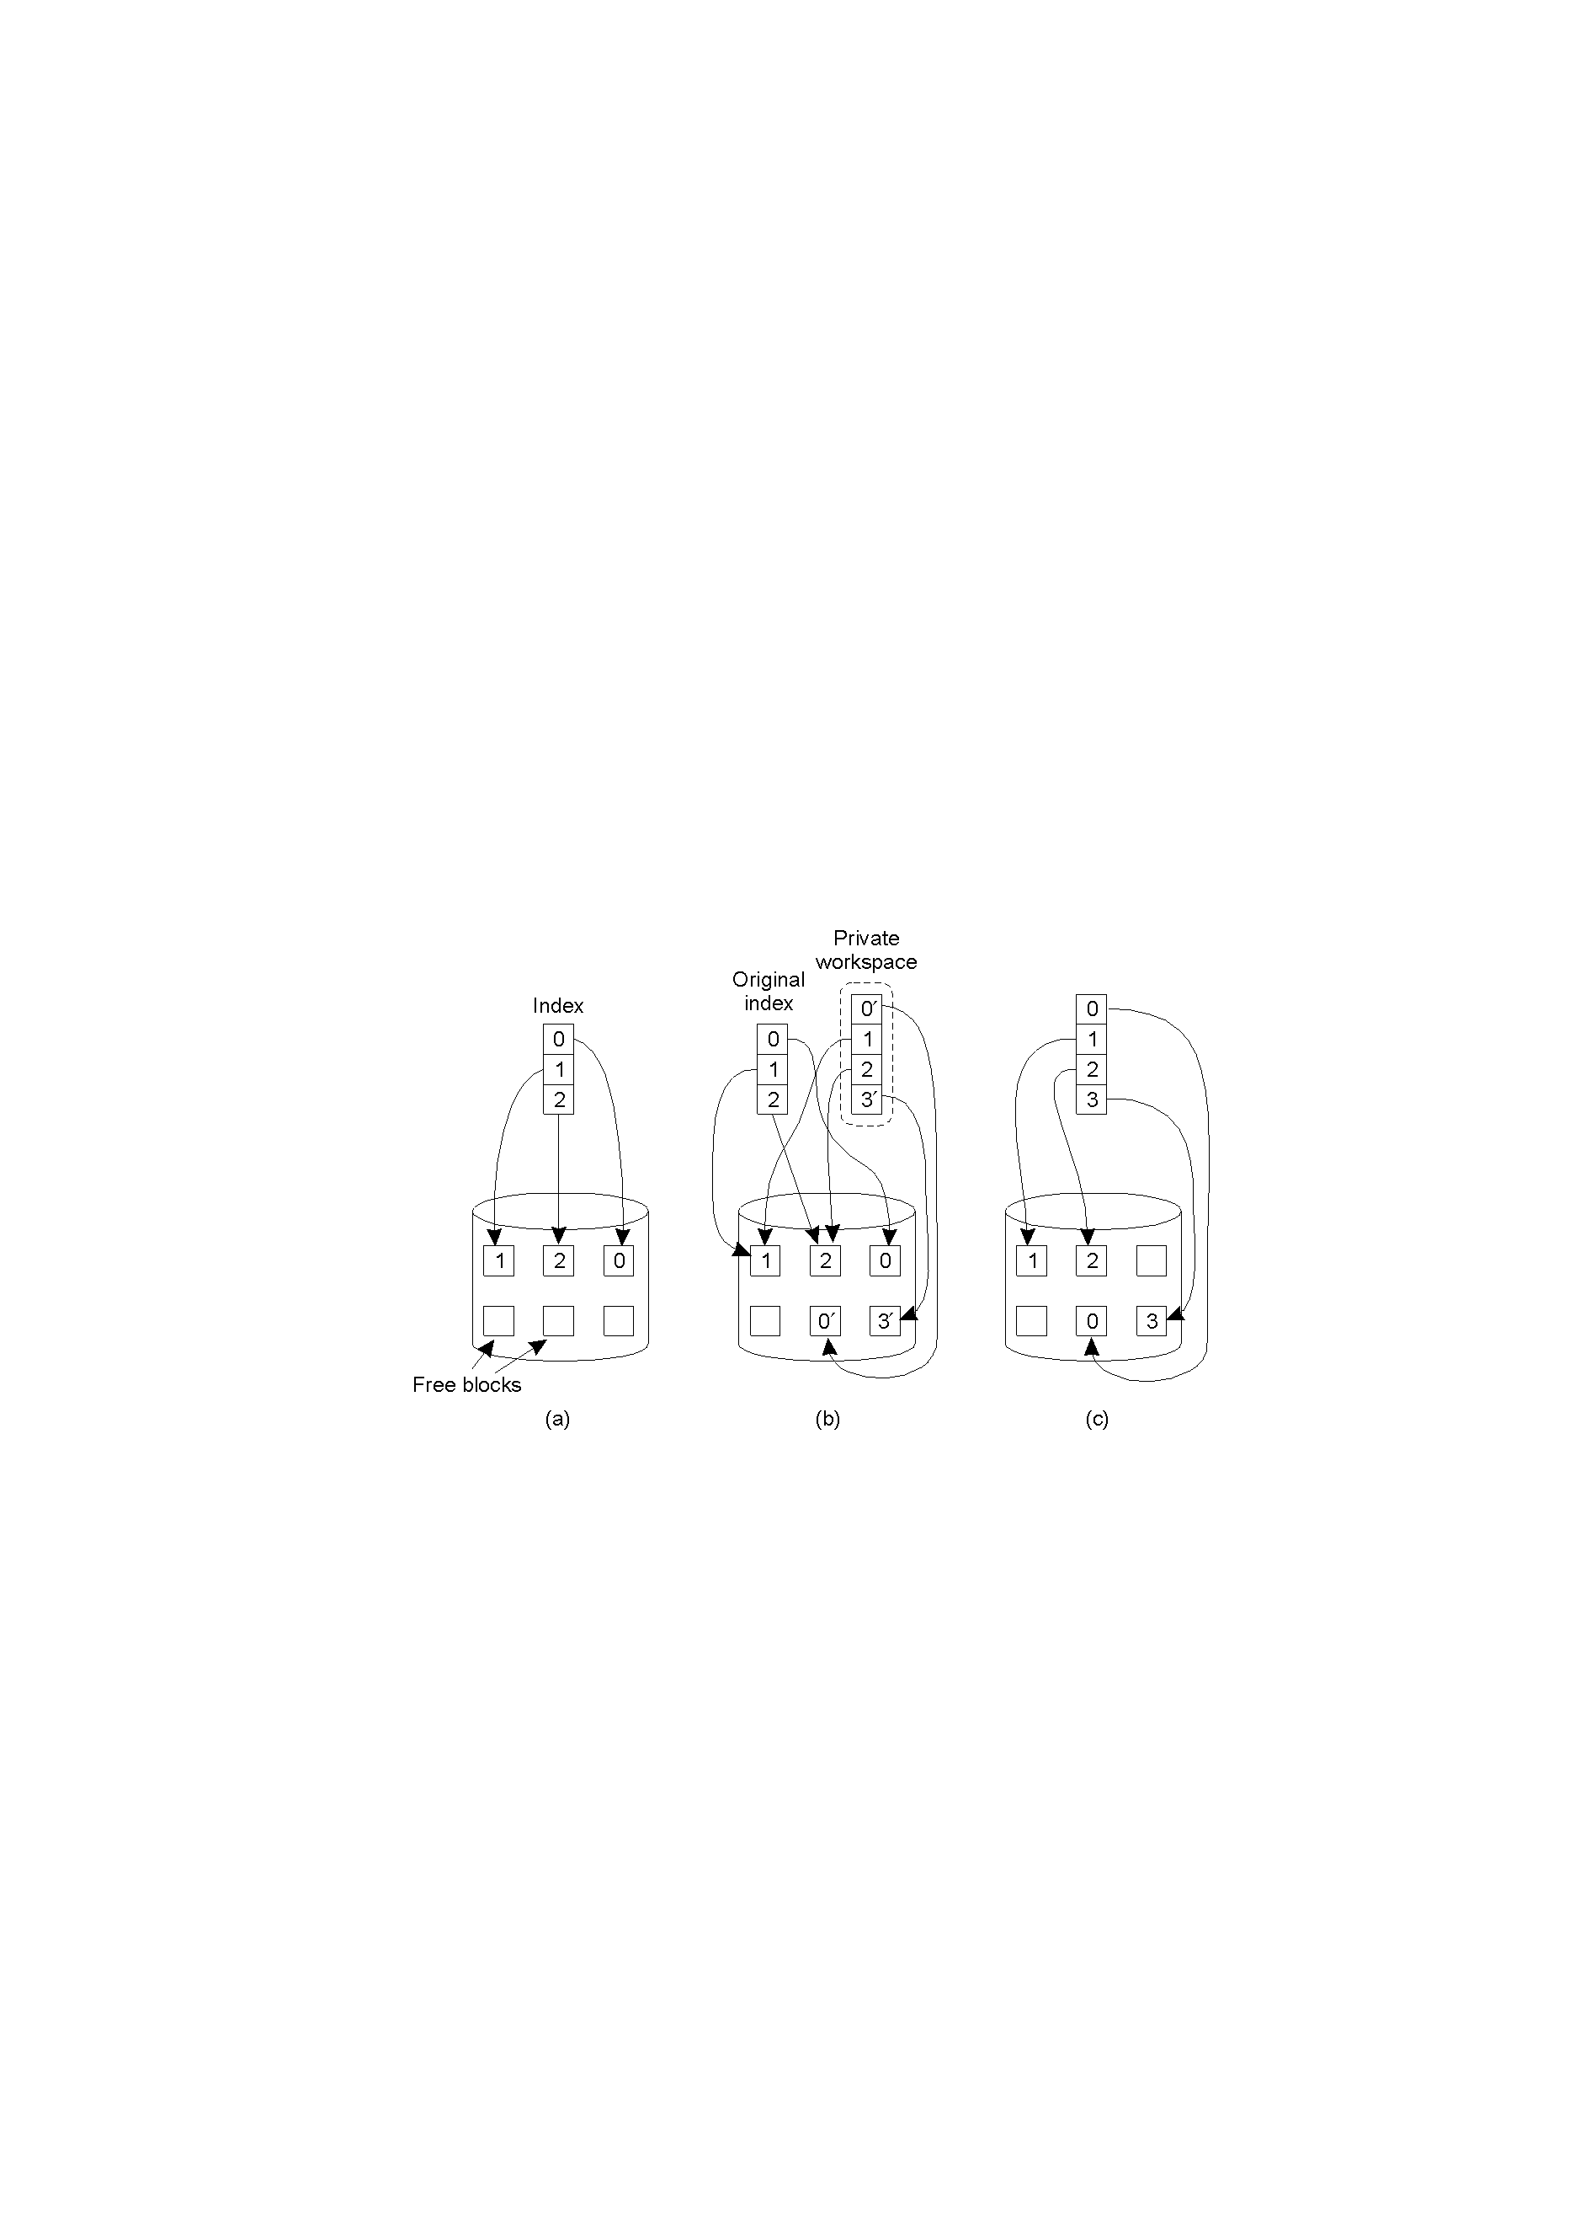
1.Private Workspace
事务实现原理（Private Workspace/ Writeahead Log）
The file index and disk blocks for a three-block file
The situation after a transaction has modified block 0 and appended block 3
After committing
Notes:
关键点时如何确保事务执行的原子性，执行后永久有效，执行失败返回原来状态；
注意假设：有一个稳定的存储器

Slide 40
2.Writeahead Log
也称为计划列表（intentions list）：
文件在改动之前，首先在稳定存储器产生一条写前日志记录：哪个事务在做何操作，哪个文件块被修改，旧值和新值分别是什么等？
当日志成功写入之后才可以进行实际文件的修改。
x = 0; y = 0; BEGIN_TRANSACTION; x = x + 1; y = y + 2 x = y * y; END_TRANSACTION; (a) | Log [x = 0 / 1] (b) | Log [x = 0/1] [y = 0/2] (c) | Log [x = 0/1] [y = 0/2] [x = 1/4] (d)
a) A transaction b) – d) The log before each statement is executed
日志作为事务向前（处理事务）和向后（撤销事务）的依据；
若事务异常中止，可用日志来备份初始状态；
从日志末尾开始向回读取每条记录，再将记录中描述的改动复原，该操作称之为滚回；
Notes:
两种方法都假设：有一个稳定的存储器

Slide 41
日志也可用来进行系统崩溃后的恢复
BEGIN_TRANSACTION;
x = x + 1;
y = y + 2
x = y * y;
END_TRANSACTION;
Log
[x = 0 / 1]
[y = 0/2]
[x = 1/4]
写完后系统崩溃
假设在写入最后一条记录及改变x之前崩溃，重启后通过日志进行恢复:
若最后记录显示x值是1，说明崩溃在更新之前发生，x的值被改为4；
若x的值是4，说明崩溃是在更新后发生，不需要进行任何变动。

Slide 42
事务提交
事务提交操作必须是原子的；
在分布式系统中，提交操作可能需要不同机器上的多个进程协作，每一个进程都有一些被事务改动过的变量、文件、数据库或者其他对象；
因为存在多个进程交互，其原子性是通过两阶段提交完成；
Notes:
在end transaction处如何提交

Slide 43
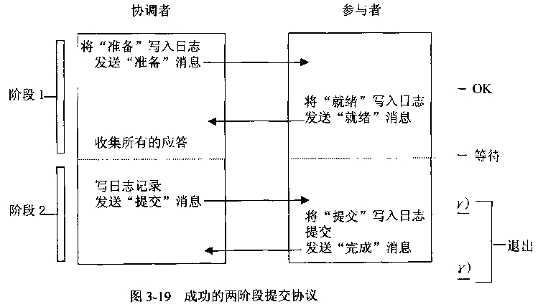
two-phase commit protocol
基本思想（Gray，1978） ：
选一个进程作为协调者（执行事务的进程）；
提交时，协调者先写一条日志表明它要开始提交，然后向下属进程广播一条消息，通知它们作好提交准备。
当下属收到消息后，先检查自己是否为提交作好准备，然后将它的决定发回给协调者。
当协调者收到了所有的响应后，它就知道是否可以提交或中止。
如果所有的进程都准备提交，那么事务就可以提交了。
如果一个或几个进程不能提交（或没有响应），事务就中止。

Slide 44
崩溃和恢复
通过日志记录还可实现崩溃的恢复：
如果协调者在写入初始化日志后崩溃，恢复时从停止处继续就可以了；若需要，还可以重发初始化消息；
如果在响应第一条消息之前某个下属崩溃了，那么协调者在放弃前将会给它不断地发送消息；
如果协调者后来崩溃了，那么它就可以从日志中看出自己所处的位置，并能决定该作些什么。

Slide 45
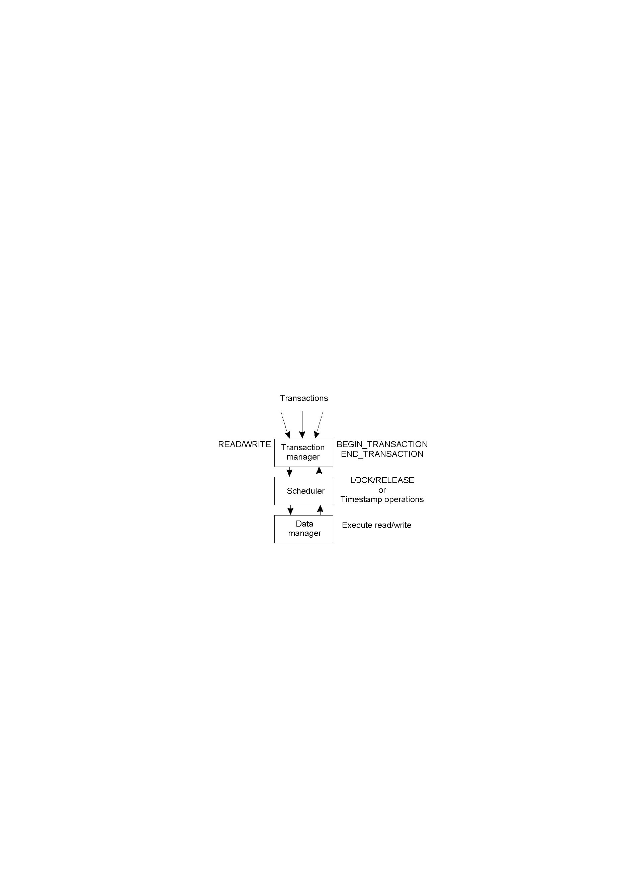
Concurrency Control
当多个事务在不同进程（结点）同时执行时，要保证它们互不干扰，这种机制称为并发控制机制。
General organization of managers for handling transactions.
Notes:
并发控制和同步的关系？

Slide 46
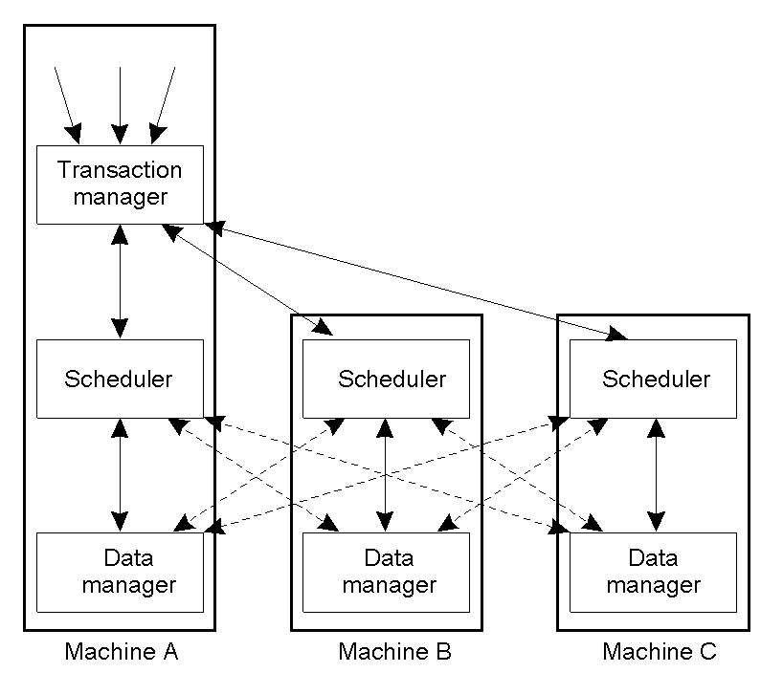
Concurrency Control
General organization of managers for handling distributed transactions.
Notes:
功能分层，各管各的

Slide 47
Concurrency Control
定义：多个事务的并发执行是正确的，当且仅当其结果与按事务某一次序串行执行时的结果相同。称这种调度策略为可串行化（Serializable）的调度。
可串行化是并发事务正确性的准则。
BEGIN_TRANSACTION x = 0; x = x + 1; END_TRANSACTION (a) | BEGIN_TRANSACTION x = 0; x = x + 2; END_TRANSACTION (b) | BEGIN_TRANSACTION x = 0; x = x + 3; END_TRANSACTION (c)
Schedule 1 | x = 0; x = x + 1; x = 0; x = x + 2; x = 0; x = x + 3 | Legal
Schedule 2 | x = 0; x = 0; x = x + 1; x = x + 2; x = 0; x = x + 3; | Legal
Schedule 3 | x = 0; x = 0; x = x + 1; x = 0; x = x + 2; x = x + 3; | Illegal
(d)
a) – c) Three transactions T₁, T₂, and T₃ d) Possible schedules

Slide 48
Concurrency Control
并发控制算法：
1）加锁法；
2）乐观的并发控制；
3）时间戳；
1、加锁法
加锁方法实现并发操作调度的可串行性：
作为事务的一部分，当一个进程需要读或写一个文件（或其他对象）时，它首先对文件加锁；
加锁保证在一个事务生存期内文件不会被改变；
锁一般由事务系统请求和释放，不需要编程人员的操作；

Slide 49
加锁法实现
系统有一个集中式加锁管理者;
每个结点有一个本地加锁管理者；
加锁管理者都拥有一个锁定的文件列表，所有欲对已加锁文件进行的加锁尝试都将被拒绝。
读锁和写锁
通过区分锁类型来提高性能：
如果在一个文件上设置读锁，那么在它上面设置其他读锁是允许的；
读锁用来确保文件不会被改写（也即排斥所有的写入者），但不禁止其他读取文件的事务；
当一个文件被设置写锁时，其他任何类型的锁都被禁止。
读锁共享，写锁互斥。

Slide 50
锁的粒度
加锁单位的大小称为锁的粒度。例如：整个文件、记录、页面，或整个数据库；
粒度越合适，加锁就可以越精确，也就能实现更大的并发度；例如，允许两个进程同时对某个文件的开头和末尾进行操作；
锁分得越细致，并发度就越高，但是需要的锁就更多，开销也越大，且容易导致死锁；

Slide 51
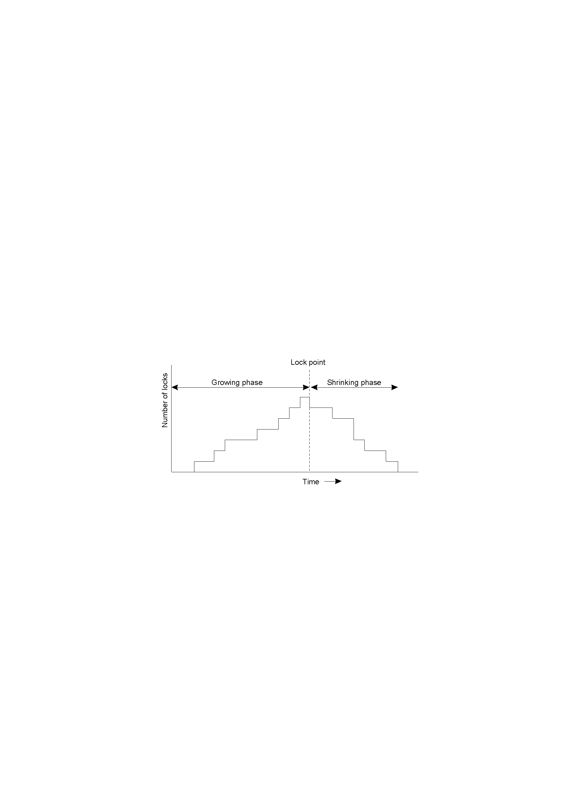
Two-Phase Locking
两阶段锁（Two-Phase Locking，简称2PL）协议是保证并发调度可串行性的封锁协议，它提供了一种可串行调度的算法。
增长阶段先请求它需要的所有锁，然后在收缩阶段释放它们
Notes:
一个事务释放锁的时候可能还没有提交，结果可能是一个中间状态。如果这个时候释放锁，其他事务请求锁，则其他事务会看到这个中间结果，导致不一致。
例如银行系统中转账过程中。。。

Slide 52
Two-Phase Locking (1)
规则:
S收到TM的oper(T，x) 时, 检测是否与允许锁定的其他进程冲突？
冲突，oper(T，x)被延迟；
否则，对数据项x加锁, 将oper(T，x)传递给DM；
直到DM通知它已经完成了对锁定数据项x的操作， S才会释放数据项x的锁；
一旦S为事务T释放了锁，S都不会允许T加另外一把锁，进入收缩阶段。
TM：事务管理器
S：调度管理器
DM：数据管理器
Notes:
功能分层，各管各的

Slide 53
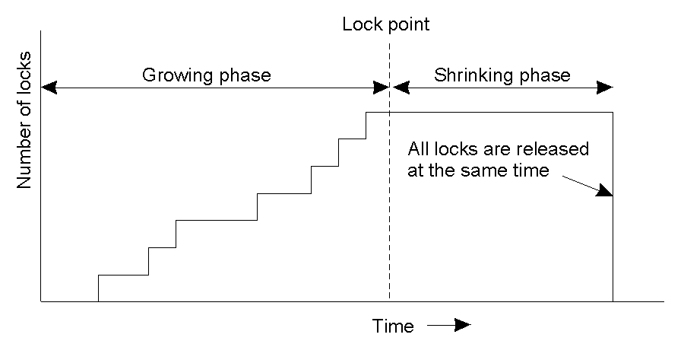
Two-Phase Locking (2)
可以证明（Eswaran等，1976）如果所有的事务都使用两阶段加锁法，那么通过交错事务进行的所有调度都是串行的。
严格的两阶段加锁法：收缩阶段是在事务结束运行之后要么提交，要么中止时出现。
Strict two-phase locking.

Slide 54
Two-Phase Locking (3)
该策略有2个优点：
一个事务总是读由另一个已提交的事务写入的值；
锁的请求与释放都由系统处理：访问文件就请求一个锁，当事务结束时就释放一个锁。
可能会导致死锁：若两个进程都试图以相反的顺序请求同一对锁，则会发生死锁。
解决方法：
按约束顺序请求锁防止死锁；
通过银行家算法防止死锁；
如果事先知道锁的拥有时间不超过T秒，也可以采用一个超时方案检测死锁；

Slide 55
2、乐观的并发控制
乐观并发控制法（Kung and Robinson，1981）。
思想：
尽管去做你想做的，不用在意其他人做什么。出现问题再考虑解决。
有效性与任务负载有关，乐观法对轻负载有效，重负载下效果差（加锁法是一种悲观控制法）。
冲突处理：
记录哪些文件曾经被读写过；
在提交时，检测本事务开始后其文件是否被其它事务修改过？
修改过，本事务将被中止；
没有修改过，本事务就可以提交。

Slide 56
乐观的并发控制
适合于基于私有工作空间的实现：
每个事务都独立修改各自文件，不涉及其他事务；
在结束的时候，新文件要么提交要么释放。
优点：
避免了死锁，允许最大的并行度（不需等待一个锁）；
缺点：
有时可能会失效，这时所有事务都必须退回重新运行；
在重负载的情况下，算法失效的可能性将会直线上升，骨牌效应。

Slide 57
3、时间戳
事务开始时（BEGIN_TRANSACTION），分配一个时间戳（Reed，1983），比如Lamport算法；
每个文件（对象）拥有一个读取时间戳和写入时间戳，用以判断谁最近一次读或写入过该文件。
事务的时间标记：ts(T)
数据的时间标记：
读时间标记tr
写时间标记tw
Notes:
锁时控制资源用的，
时间戳是面向事务的，对事务执行给一个强制顺序

Slide 58
时间戳（cont’d）
当事务读写数据时，它所看到其它事务对该数据的读写时间戳应该小于（先于）本事务的时间戳，表明顺序正确 (本事务在其他事务之后发生)。
事务T读数据read(D); /* 本事务在其它事务对该数据写之后发生*/
if ts(T) ≥ tw then /*符合时间标记协议，read(D)即为读取值*/
tr := max(ts(T), tr);
else /*有比T年轻的事务写D，违反时间标记协议，T卷回*/
rollback T and restart it with a new ts(T);
事务T写数据write(D) /* 本事务在其它事务对该数据读/写之后发生 */
if ts(T) ≥ tr AND ts(T) ≥ tw
then /*符合时间标记协议*/
{ write(D); tw := ts(T); }
else /*违反时间标记协议，T应卷回*/
rollback T and restart it with a new ts(T);
Notes:
数据的读写时间戳用于记录对其进行读写操作事务的时间戳，当下一个事务来读写该数据时，用自己的时间戳与数据读写时间戳进行对比即可限制对该数据的读写顺序

Slide 59
时间戳（cont’d）
表明一个晚于当前事务开始的事务试图插入、访问文件并提交，意味着当前事务开始得过早了，需要中止。
需要中止
举例，假设：
三个事务α，β和γ；
α首先运行和提交了，并且使用了β和γ的所有文件，这些文件的读写时间戳都将被设置成α的时间戳；
β和γ同时开始，但β的时间戳小于γ且大于α。
α β γ
t
Notes:
以时间线为时间戳，β和γ同时开始，但是对文件的读写操作不确定，具有随机性，我们开始考虑以下几种情况

Slide 60
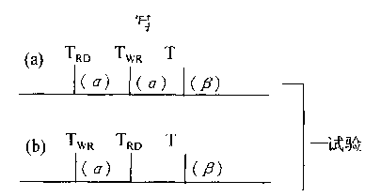
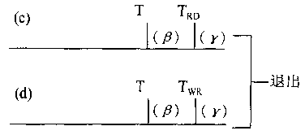

考虑事务β写文件情况。
查看β的时间戳T和需要写文件的时间戳T_{rd}和T_{wr} 。
除非γ已经结束并提交，否则T_{rd}和T_{wr} 都应该是α的时间戳，也即小于T。
图a、b中，T大于T_{rd}和T_{wr} （γ未提交），故写入是可接受的，可尝试进行;
β提交后，其结果是持久的。
(α)
γ 在β开始后读写，但β还没有读写
γ既读取又写入文件并提交事务；
β事务就将被中止，它可以采用一个新时间戳重新开始。
读取的情况：
图e中没有冲突，因此读操作可以执行。

Slide 61
时间戳的特性：
当一个事务碰到了更大（晚）的时间戳时，就要中止；
加锁法在相同的情况下要么等待，要么立即执行；
时间戳方法不会出现死锁。
小结
事务具备许多优点，对构造可靠的分布式系统而言它就成为了一种很有前途的技术；
主要问题在于实现的复杂性，导致性能降低。

Slide 62
事务小结
事务模型
3个假设：进程独立、无通信错误、稳定存储器；
事务原语、事务体、事务的ACID特性；
事务实现
私有工作空间及其优化方法；
写前日志；
事务的两阶段提交协议及崩溃的恢复。

Slide 63
分布式系统中的死锁
策略:
鸵鸟算法（忽略）；
预防（静态: 使死锁在结构上不可能发生）；
避免（动态: 通过仔细的分配资源以避免死锁）；
检测（允许死锁发生，在检测到后想办法恢复）；

Slide 64
分布式系统中的死锁
1. 集中式的死锁检测
设进程A和B运行在机器0上，C运行在机器1上。有三种资源R，S和T。开始情况如图(a)(b) 所示，A拥有S请求R，R正被B使用；C拥有T请求S。协调者看到图 (c)。该配置是安全的: B结束运行，A就可以得到R然后结束，并释放C所等待的S。
(a)机器0初始资源图 (b)机器1初始资源图
(c)协调者对系统的观察 (d)延迟信息后的系统情况(假死锁)
Notes:
集中式控制模式，检测手段：检查环路

Slide 65
分布式系统中的死锁
2. 分布式的死锁检测
Chandy_Misra_Haas算法(Chandy等,1983)：
当某个进程等待资源时，生成一个特殊的探测消息并发送给占用资源的进程。消息构成：
（阻塞进程，发送消息进程，接收消息进程）
例如：由0到1的初始消息包含三元组（0,0,1）。
Notes:
检测手段：

Slide 66
分布式系统中的死锁
Chandy_Misra_Haas算法：
收到消息后，接收者检查自己是否也在等待其它进程；
如果是，更新消息(字段1不变，字段2改为当前进程号，字段3改为等待进程号)；
然后将消息发送到等待的进程(如果等待多个进程，就需要发送多个不同的消息)；
无论资源在本地还是在远程，该算法都要继续下去。如果消息字段1与字段3相等，就说明系统存在死锁。
解除死锁：中止掉一个进程。
死锁预防：打破四个必要条件中的一个。

